Slide 1
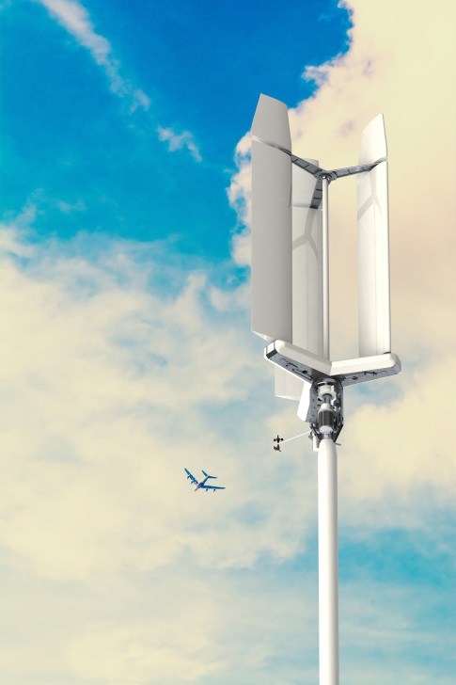
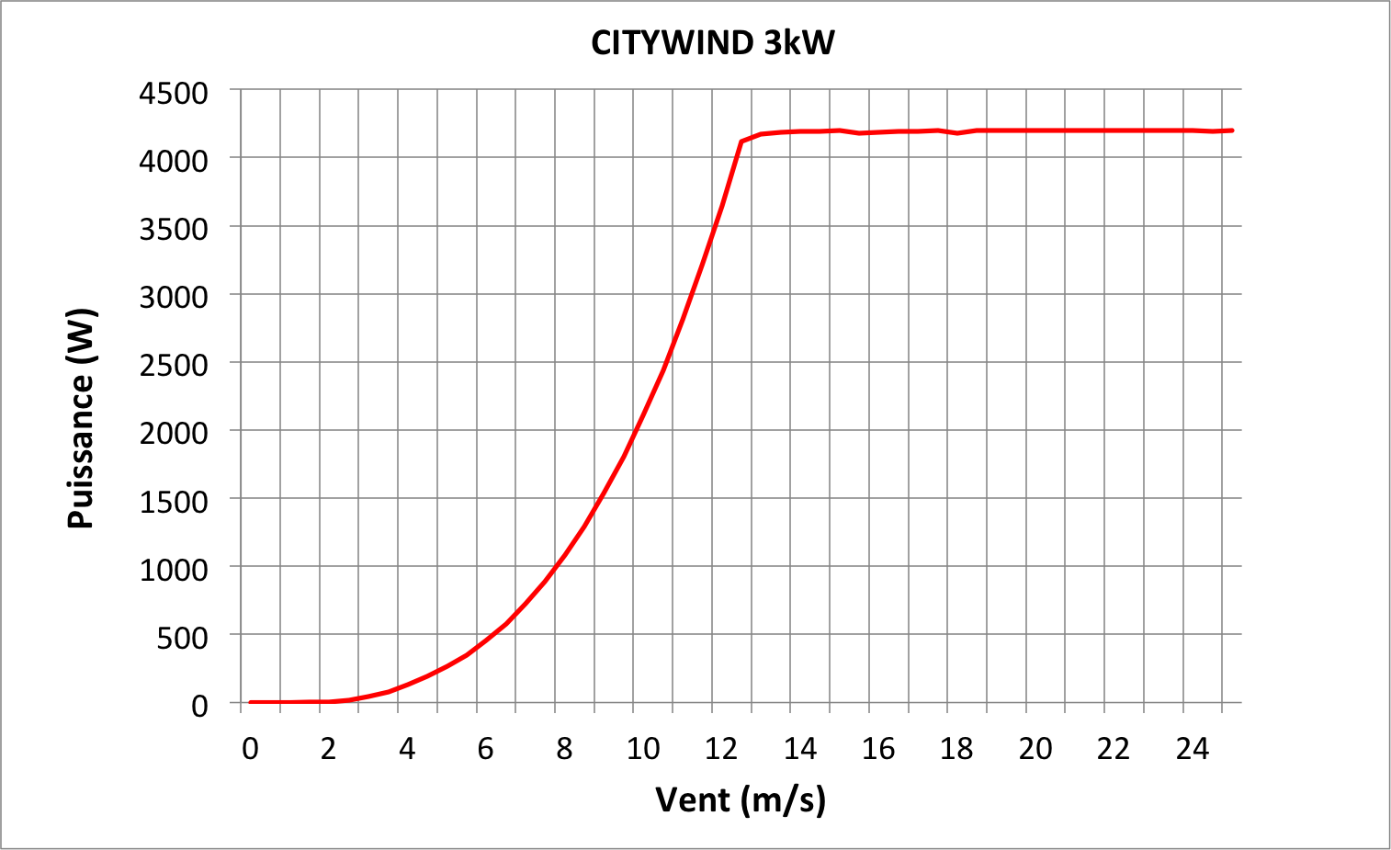
CityWind® 3kW
Éolienne urbaine par définition
1
Des performances historiques
Fruit de 4 années de R&D, l’éolienne CityWind® 3kW repose sur une technologie de rotor à voilure tournante à angles de pales variables unique au monde.
L’éolienne CityWind® 3kW se démarque de toutes ses concurrentes aussi bien par ses performances que par son acceptabilité, liée à sa faible vitesse de rotation, à l’absence de bruit, et à son esthétisme.
L’éolienne CityWind® 3kW démarre spontanément avec des vents très faibles (2m/s), a un fort rendement, et s’adapte automatiquement à toutes les forces de vent grâce à son système de contrôle actif des pales. Enfin elle est adaptée pour un fonctionnement par vents turbulents.
Basée sur un design unique et tournant lentement, d’une puissance nominale de 3kW à 11 m/s, l’éolienne CityWind® 3kW est l’éolienne urbaine par définition.
2
Des caractéristiques uniques
Type
Voilure tournante, axe vertical
Puissance nominale
3 kW à 11 m/s (39,6 km/h)
Puissance maximale
4,2 kW à 13 m/s (46,8 km/h)
Vitesse de démarrage
2 m/s (7,2 km/h)
Vitesse de rotation maxi
60 trs/min
Surface balayée
10 m²
Nombre de pales
3 (matériaux composites)
Envergure totale des pales
5 m
Diamètre du rotor
2 m
Puissance acoustique
Inférieure à la puissance du vent
Frein commandé
Mise à l’arrêt (maintenance)
Génératrice
À aimants permanents
Contrôle de l’orientation
Actif
Vitesse de coupure
25 m/s (90 km/h)
Vitesse de survie
50 m/s (180 km/h)
Régulation
Active
Vitesse annuelle moyenne (m/s) | Production (kWh/an) *
4 | 1620
5 | 3834
6 | 6515
7 | 9624
8 | 12690
9 | 15605
* : Répartition type Weibull (k=2)
La société ADVTECH se réserve le droit de modifier l’ensemble des données techniques. Données indicatives sans valeur contractuelle.

